Slide 1
Theory of language and automata project
Parsa Eisazadeh
97412364

Slide 2
Pushdown automata

Slide 3
Question 1

Slide 4
Schema

Slide 5
Lambda -> 1
1 -> lambda
I
II
Lambda -> 1
Lambda -> 1
$ -> $
$ -> $
III
IV : lambda
1 -> Lambda
$ -> $

Slide 6
b,II
c,III
Q5
Q11
a,I
b,II
c,II
b,III
Q2
Q6
Q12
IV
a,I
c,II
IV
c,III
b,I
a,II
Q7
Q13
Q1
a,II
IV
Q3
Qf
c,II
a,III
IV
b,I
Q8
Q14
c,II
IV
a,II
b,III
c,I
IV
a,II
Q9
Q15
Q4
b,II
a,III
c,I
b,II
Q10
Q16

Slide 7
Turing Machine

Slide 8
Question 2

Slide 9
Schema

Slide 10
Qf
$ -> $ , L
b -> $ , L
a -> a , R
Q0
a -> b , R
Q1
$ -> $ , L
Q2
$ -> $ , R
a -> b , R
a -> $ , L
Q5
$ -> $ , L
Q4
b -> b , R
Q3
b -> a , L
a -> a , L

Slide 11
Question 3
The big one !

Slide 12
Schema

Slide 13
Odd or even part
Even part
b -> b , L
1 -> 1 , L
Q1
1 -> b , L
Q2
$ -> $ , L
Q0
b -> b , R
b -> b , L
$ -> $ , R
1 -> 1 , R
Q4
Q3
1 -> b , R
b -> b , L
a -> b , R
1 -> 1 , R
Odd part

Slide 14
Even part
b -> 1 , R
Even part
Q5
$-> $ , R
Q6
b -> b , L
$ -> $ , L
$ -> $ , R
Q9
Q8
1 -> $ , L
Q7
b -> b , R
$ -> $ , L
1 -> 1 , L
Q18
$ -> $ , L
1 -> b , R
$ -> $ , R
Q21
Q10
b -> 1 , L
1 -> 1 , R
Q15
1 -> 1 , R

Slide 15
Odd part
b -> b , R
1 -> 1 , L
Odd part
Q11
$ -> $ , L
Q12
$ -> 1 , L
$ -> $ , R
b -> 1 , R
Q14
Q13
$ -> 1 , R
1 -> 1 ,R
Q20
Q15
$ -> 1 , L
1 -> 1 , R

Slide 16
one or not part
b -> 1 , R
Q15
Q16
$ -> $ , L
final
1 -> 1 , R
1 -> 1 , L
Q0
Q17
$ -> $ , R
1 -> 1 , L

Slide 17
Code structure for Turing machines

Slide 18
Initial constants
While loop
Transitions

Slide 19
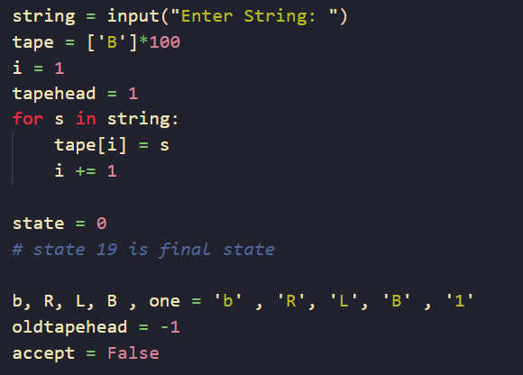
Initial constants

Slide 20
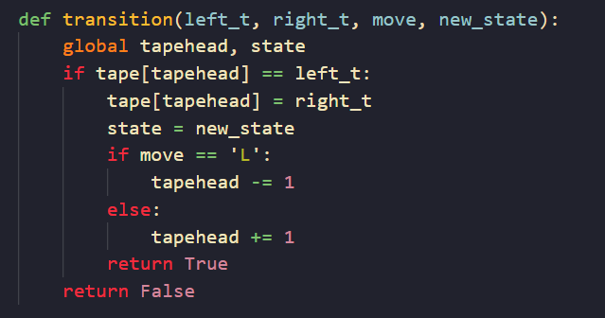
Transitions

Slide 21
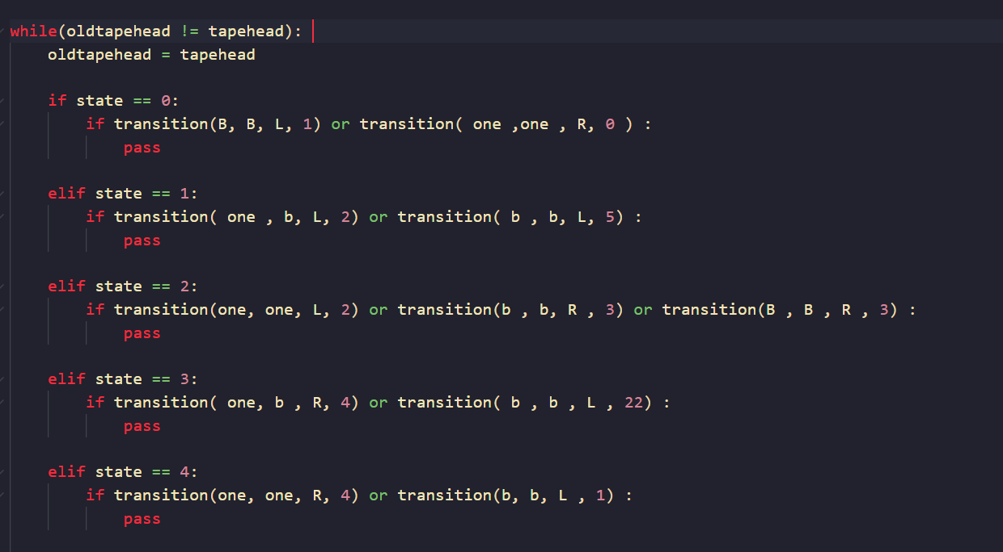
While loop

